Slide 1

Algoritmos
José Alfredo Castro Hernández.

Slide 2
Algoritmo Paralelo.
¿Qué es?
Ejecución al mismo tiempo.
¿Por qué es importante?
Es más rápido tratar grandes tareas de computación.

Slide 3
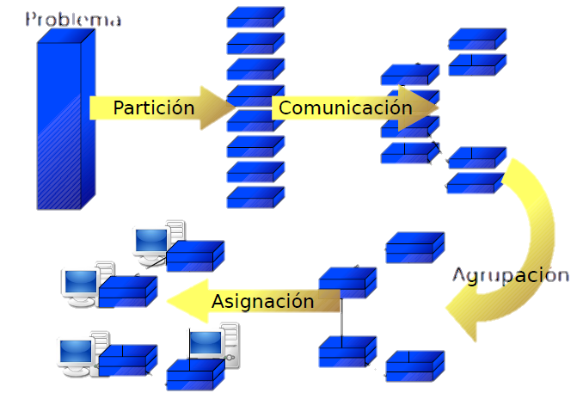
4 etapas para el diseño.
Partición.
Comunicación.
Agrupación.
Asignación.

Slide 4
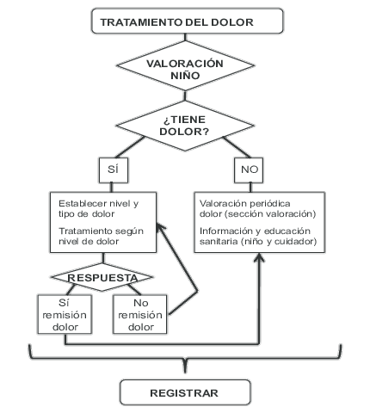
Algoritmo Probabilístico.
¿Qué es?
Resultado basado al azar.
Importancia.
Encontrar diferentes soluciones.

Slide 5
Tipos de Algoritmos Probabilísticos.
Algoritmos Numéricos: proporcionan una solución aproximada del problema.
Algoritmos de Montecarlo: pueden dar la respuesta correcta o respuesta erróneas (con probabilidad baja).
Algoritmos de Las Vegas: nunca dan una respuesta incorrecta o bien no encuentran la respuesta correcta e informan del fallo.

Slide 6
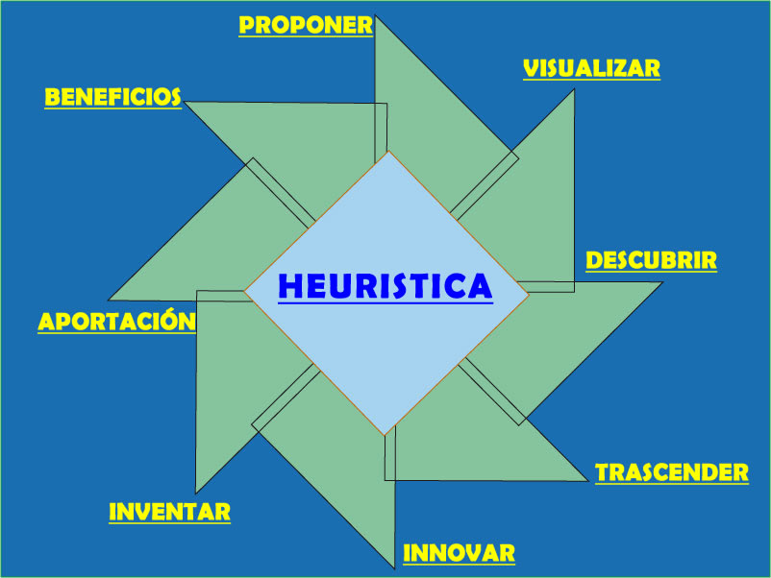
Algoritmo Metaheurístico.
¿Qué es?
Es método heurístico para resolver un tipo de problema computacional general.
Importancia:
Solución a problemas muy complejos.

